Slide 1
Тепловые явления
8 «А»
класс

Slide 2
Внутренняя
энергия
Работа
Теплопередача
Теплопроводность
Излучение
конвекция

Slide 3
1.Назовите основные признаки изменения внутренней энергии
2.Энергия, которую тело получает или теряет при теплопередаче, называют …
3. Единица измерения количества теплоты…
4.Что больше 100 калорий или 100 Джоулей
5.Удельная теплота плавления железа меньше удельной теплоты плавления льда. Какое из тел сложнее расплавить? Начальные температуры тел одинаковы и равны 0С.
6.Вода при 100С или пар при 100С растопят больше льда?

Slide 4
Немного поразмышляем!
1.Килограмм льда, при температуре -10⁰С превратили в пар при 100⁰ С. Какое количество теплоты было затрачено про этом? Удельная теплоемкость льда с_{л} = 2100 Дж/(кг • К), воды - с_{в} = 4200Дж/(кг • С). Удельная теплота плавления льда λ = 340кДж/кг, удельная теплота парообразования воды L = 2,3 МДж/кг.
2.С какой минимальной скоростью должна лететь свинцовая пуля, чтобы при ударе о препятствие расплавится? Удельная теплоемкость льда с_{л} = 130 Дж/(кг • С), удельная теплота плавления свинца 25 кДж/кг. Температура плавления 327С. Скорость пули перед ударом 27С.

Slide 5
В подвал где температура 0С вносят ведро со льдом при 0С и ведро с водой при 0С. Растает лед или нагреется вода?
В колбе находится 1кг воды при 0° С. Откачивая пар, воду заморозили. Найдите массу образовавшегося пара.

Slide 6
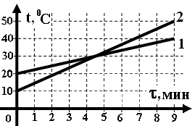
Два тела одинаковой массы нагревают, передавая одинаковое количество теплоты в единицу времени. Удельная теплоемкость первого тела с1 = 460Дж/кгС. Если скорость передачи тепла не зависит от температуры, то удельная теплоемкость второго тела равна

Slide 7
В идеальном калориметре находится лёд массой 50 г при температуре (-10°С). Медленно в калориметр впускают водяной, имеющий температуру 100°С? Удельная теплота плавления льда 330 кДж/кг, удельная теплоёмкость льда 2,1 кДж/(кг·°С) , удельная теплота парообразования воды 2,3 МДж/кг, удельная теплоёмкость воды 4,2 кДж/(кг·°С) Проанализируйте возможные результаты теплообмена. Определите массу льда при которой в калориметре установится температура:
а) 0⁰С б)50⁰С в) 100⁰С

Slide 8
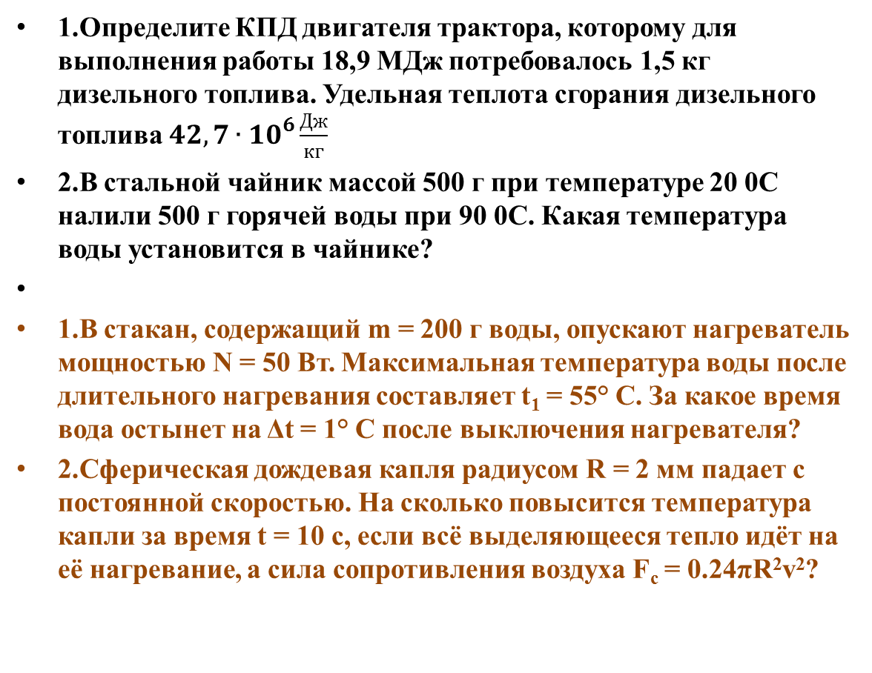

Slide 9
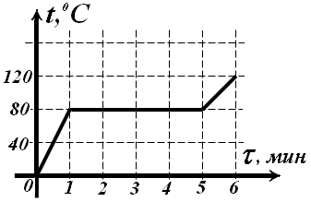
На рисунке изображен график плавления твердого тела. Если поступление тепла в единицу времени постоянно, то удельная теплота плавления λ больше удельной теплоемкости в твердом состоянии в … раз.

